Slide 1
ё
Д О Б Р А Я
Д О Р О Г А
Д Е Т С Т В А

Slide 2
Правила дорожного движения для школьников

Slide 3
Безопасность на дорогах
Лучший способ сохранить свою жизнь на дорогах – соблюдать ПРАВИЛА ДОРОЖНОГО ДВИЖЕНИЯ.
Правило 1: Переходить улицу можно только по пешеходным переходам. Самый безопасный переход – подземный.
Правило 2: Если нет подземного перехода, вы должны пользоваться переходом со светофором.

Slide 4
Правило 3: Нельзя переходить улицу на красный свет, даже если нет машин.
Правило 4: Безопаснее всего переходить улицу с группой пешеходов.
Правило 5: Ни в коем случае нельзя выбегать на дорогу (даже если очень спешишь). Перед дорогой надо остановиться.

Slide 5

Правило 5: Автобус и троллейбус на остановке надо обходить только СЗАДИ, а трамвай СПЕРЕДИ

Slide 6

Правило 6: На дорогах, где нет тротуара, ходите только по левой обочине, навстречу движущемуся транспорту!

Slide 7
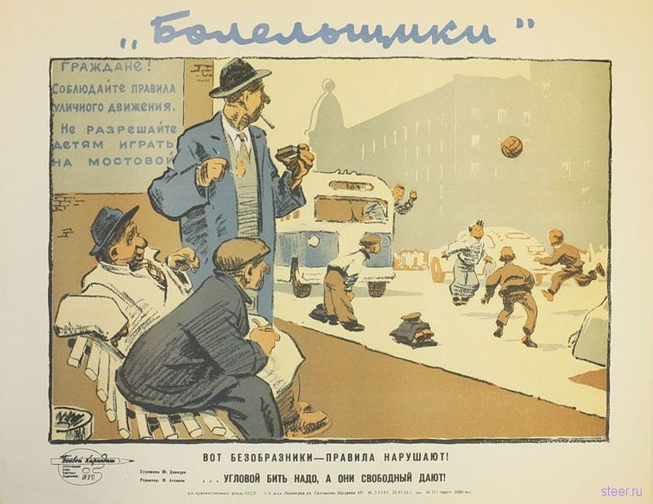
Правило 7: На дорогах, на проезжей части, на мостовой детям категорически запрещается играть!

Slide 8

Правило 8: Переходить улицу можно где изображена «Зебра» или установлен знак «Пешеходный переход»

Slide 9
Правило 9: Запрещается переходить проезжую часть дороги перед близко идущим транспортом.
Правило 10: Переходя улицу, всегда надо смотреть: сначала – налево, а дойдя до середины дороги – направо.
Дорога не тропинка, дорога не канава…Сперва смотри налево, потом смотри направо.

Slide 10

Правило 11: Нельзя цепляться сзади за автотранспорт. Берегите свою жизнь!

Slide 11

Внимание! Прицепился, прокатился и в больнице очутился!

Slide 12
Не секрет, что все дети любят кататься. Кто на велосипеде, кто на скейтборде, кто на коньках. Для них тоже есть свои правила безопасности.
Правило 1: Не катайся в местах, где можно случайно выехать на проезжую часть. Зимой это относится и к конькам, и к санкам, и даже к фанеркам.

Slide 13

Правило 2: Ездить на велосипеде по дорогам можно только с 14 лет.
Не переезжай дорогу на велосипеде, а переходи её по переходу, ведя велосипед за руль.

Slide 14
Ребята!
Соблюдайте правила дорожного движения!
ЛЮБИТЕ ЖИЗНЬ!

Slide 15
Спасибо за внимание

